Slide 1
简单移动无线信道的仿真
04016328 廖仁凯

Slide 2
CONTENT
多径衰落与多普勒频移
移动无线信道的分类
信道仿真结果分析

Slide 3
多径衰落和多普勒频移
PART 01

Slide 4
多径衰落
多径衰落是指在微波信号的传播过程中，由于受地面或水面反射和大气折射的影响，会产生多个经过不同路径到达接收机的信号，通过矢量叠加后合成时变信号。
多径衰落可分为平衰落和频率选择性衰落。如果各条传输路径时延差别不大，而传输波形的频谱较窄，则信道对信号传输频带内各频率分量强度和相位的影响基本相同。
如果各条路径传输延时差别比较大，传输波形的频谱较宽，则信道对传输信号中不同频率分量强度和相位的影响各不相同。

Slide 5
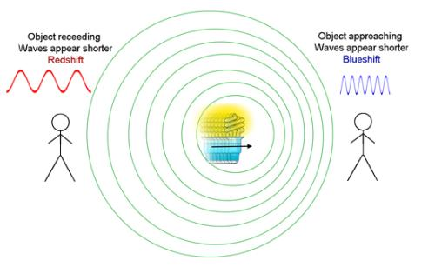
多普勒频移
多普勒频移是指由于发射端和接受端之间具有相对速度，从而导致频率发生偏移的效应。简单来说就是移动通信中的多普勒效应。有多普勒效应而导致的频率上的偏移称之为多普勒频偏。

Slide 6
移动无线信道的分类
PART 02

Slide 7
移动无线信道的分类
非频率选择性慢衰落信道
非频率选择性快衰落信道
A
B
频率选择性慢衰落信道
频率选择性快衰落信道
C
D

Slide 8
移动无线信道的分类
当多径效应并不明显，多普勒频移很小（可以忽略）时，信道为非频率选择性慢衰落信道。
当多径效应并不明显，但多普勒频移不可忽略时，信道为非频率选择性快衰落信道。
当多径效应并明显，多普勒频移很小（可以忽略）时，信道为频率选择性慢衰落信道。
当多径效应并明显，多普勒频移不可忽略时，信道为非频率选择性快衰落信道。

Slide 9
仿真结果分析
PART 03

Slide 10
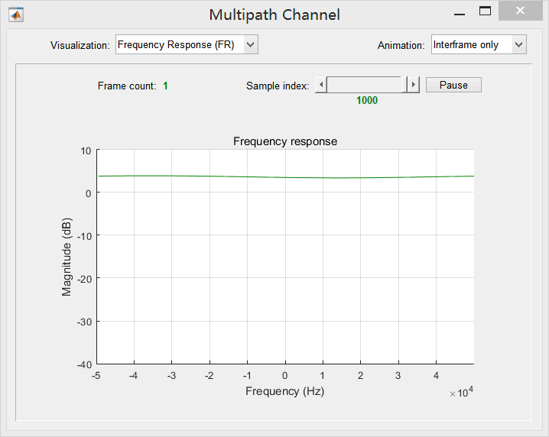
非频率选择性慢衰落信道（频谱特性）

Slide 11

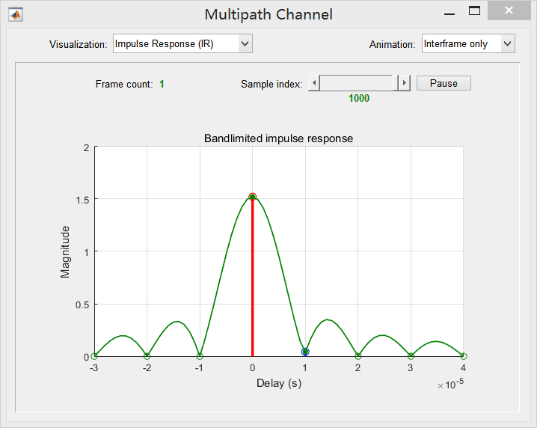
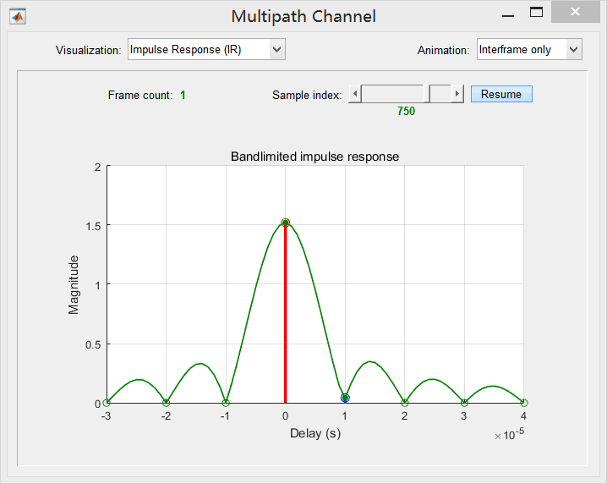

Slide 12
非频率选择性慢衰落信道
非频率选择性慢衰落信道的信道性质相当优秀，不过在实际情况中满足此条件的情况很少。既要保证很小的多径衰落，同时信号收发端的相对相对速度也很小。

Slide 13

非频率选择性快衰落信道（频谱特性）

Slide 14
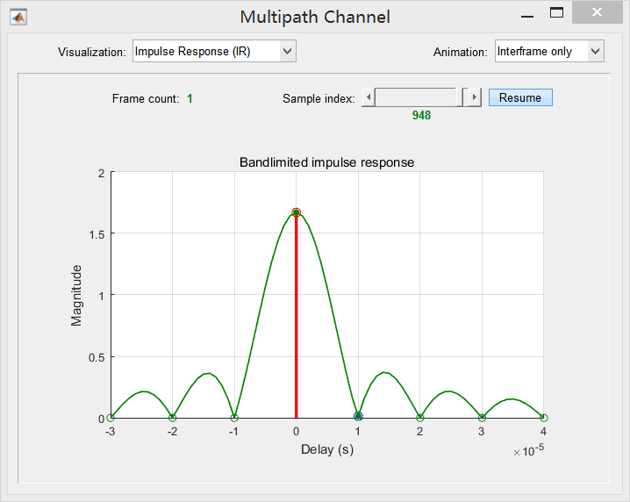
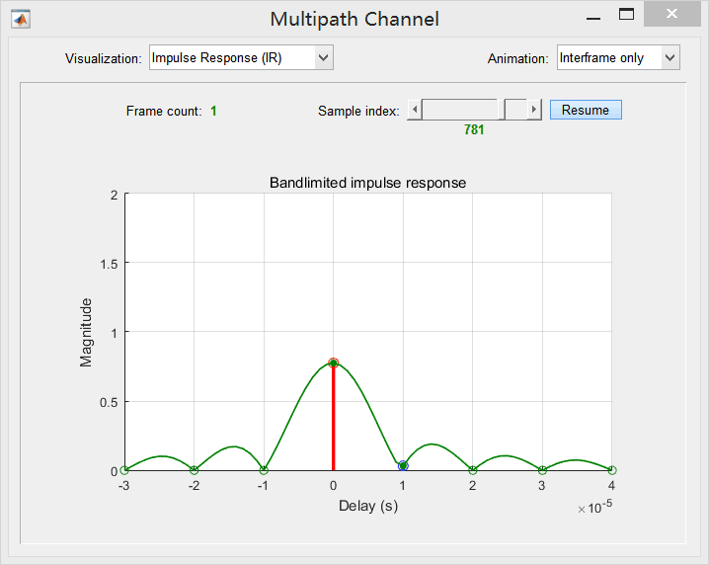
非频率选择性快衰落信道（脉冲响应）

Slide 15
非频率选择性快衰落信道
卫星间的通信中，卫星之间显然有相对速度，多普勒频移是必需要考虑的因素；但是卫星处在太空中，周围环境几乎不可能对信号进行反射或折射从而产生多条路径，因此多径效应可以几乎忽略不计，可以使用此种模型。

Slide 16
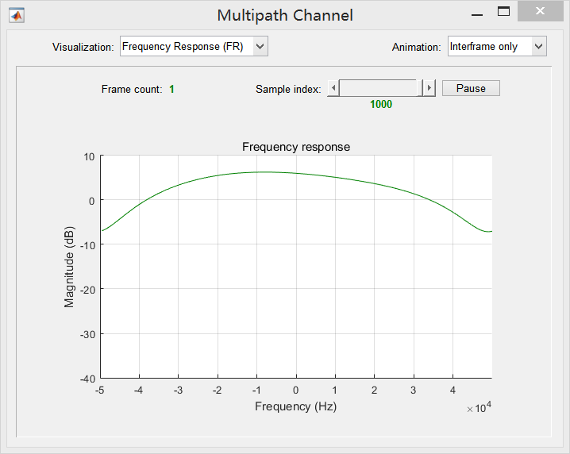
频率选择性慢衰落信道（频谱特性）

Slide 17
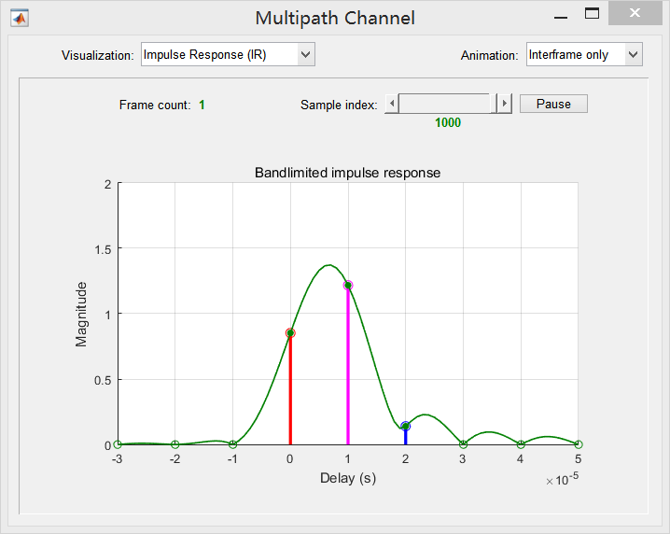
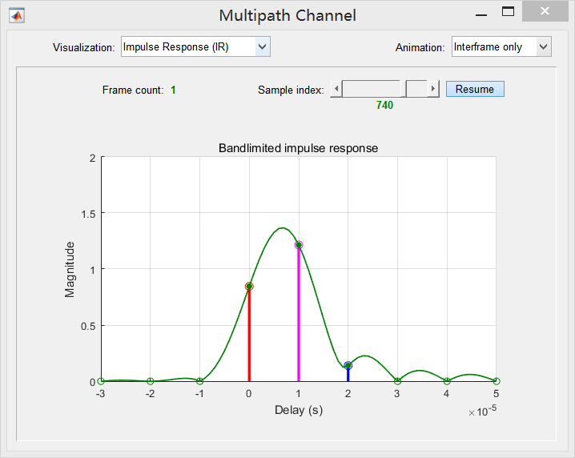
频率选择性慢衰落信道（脉冲响应）

Slide 18
频率选择性慢衰落信道
由于处于大气层内部，加上各种各样周围环境的影响，多径效应往往会非常明显，但是基站之间是没有相对运动的，这就意味着不用考虑多普勒频移。虽然适用范围更广，但是这样的信道特性也给信息传输带来了更多的困难。

Slide 19
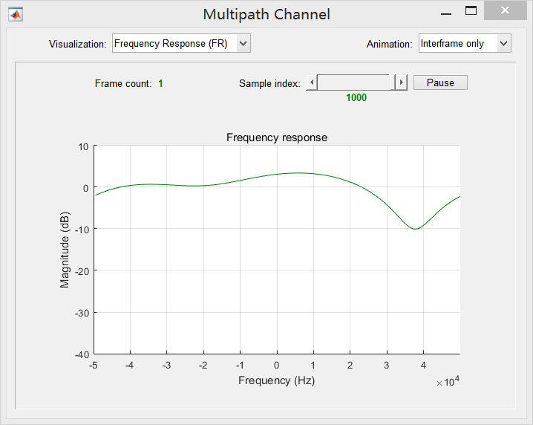
频率选择性快衰落信道（频谱特性）

Slide 20
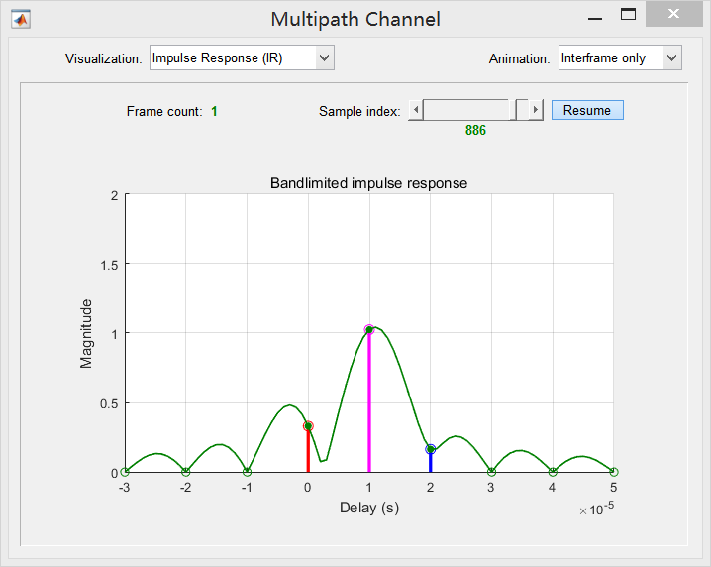
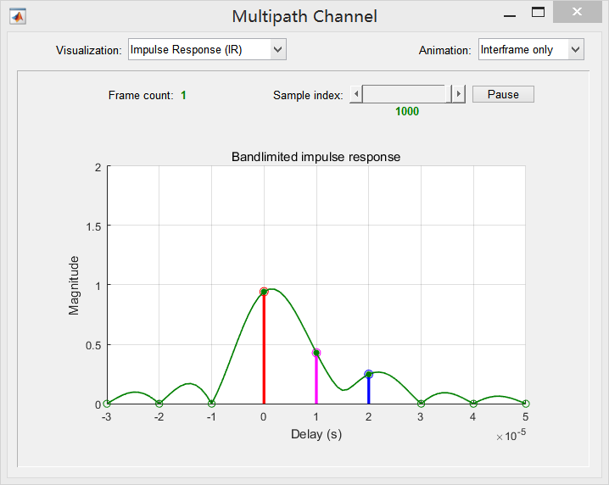
频率选择性快衰落信道（脉冲响应）

Slide 21
频率选择性快衰落信道
手机与基站之间的通信信道可以使用此类模型。如同才对基站间通信的分析一样，手机与基站间的信道多径效应也会非常明显；与此同时，手机具有很强的移动性，虽然人走路的速度并不快，但是考虑到高速公路上的汽车、行进中的高铁中的手机，多普勒频移将会变得非常明显。

Slide 22
Thanks

